Slide 1
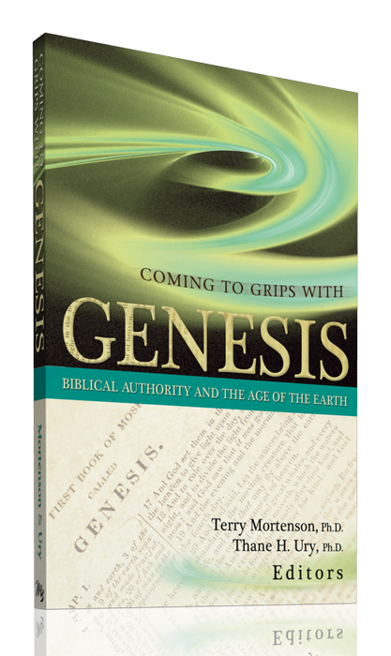
泰瑞•摩顿森博士
创造论:
加强你的
防御功能
Designed by Dr. Terry Mortenson
Dr. Rick Griffith • 博士 • 新加坡神学院 • BibleStudyDownloads.org

Slide 2


Template Suite 1-Title 01359
泰瑞•摩顿森博士
创造论:
加强你的
防御功能
创世记答案机构
Designed by Dr. Terry Mortenson
Dr. Rick Griffith • 博士 • 新加坡神学院 • BibleStudyDownloads.org
Notes:
这是个重要的问题，因为有很多基督徒和学者们今天对这看法有所怀疑。这包括一些在教会里非常有影响力，宣称旧约福音派的学者们，例如华尔基•布鲁斯。

Slide 3
Template Suite 1-Title 01359
泰瑞•摩顿森博士
创造论:
释经中必须的考量与
异议的反驳
Notes:
3
这是个重要的问题，因为有很多基督徒和学者们今天对这看法有所怀疑。这包括一些在教会里非常有影响力，宣称旧约福音派的学者们，例如华尔基•布鲁斯。

Slide 4
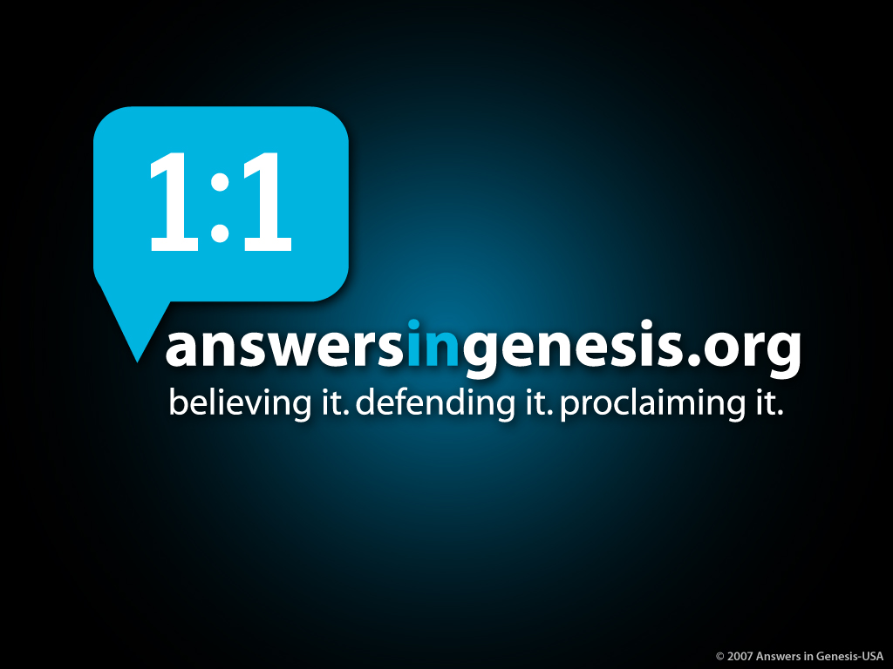
AiG web site #1
相信真理。 辩护真理。 传扬真理。

Slide 5
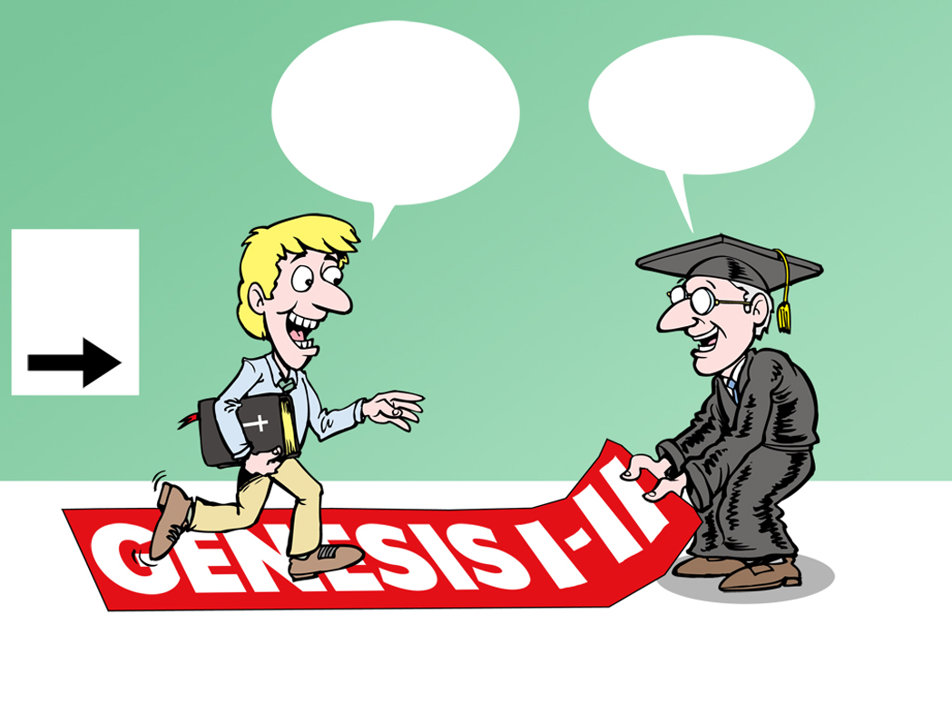
Christian College 1
我来了！
我已准备学习上帝的话了！
基督教
神学院
欢迎你！
圣经
导论
创世纪1－11

Slide 6
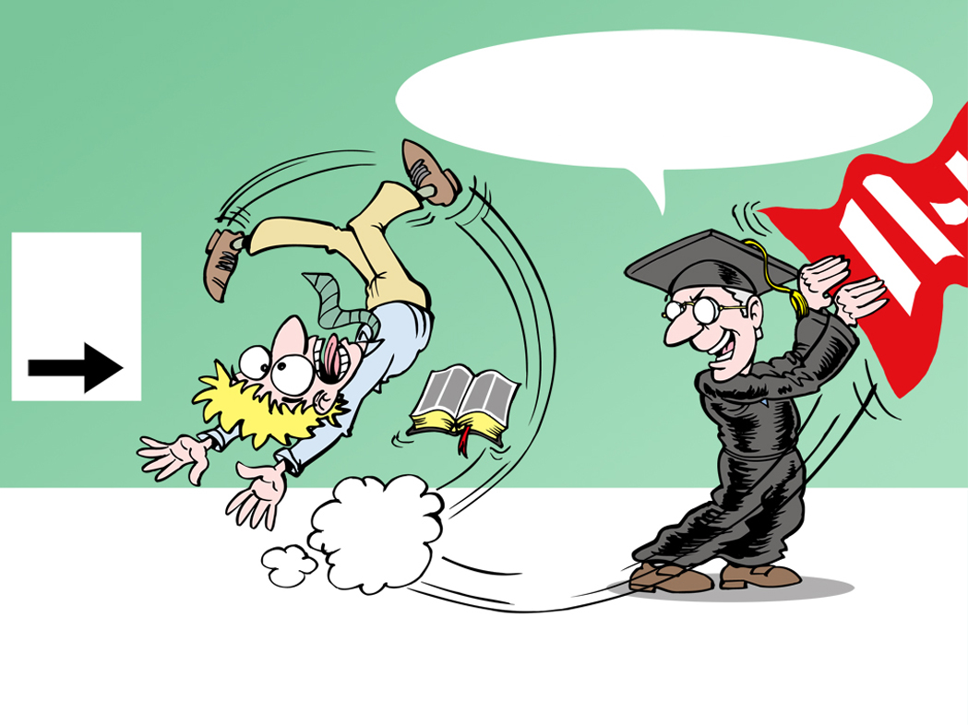
Christian College 2
第一堂课：
别信这部分的圣经！
圣经
导论

Slide 7
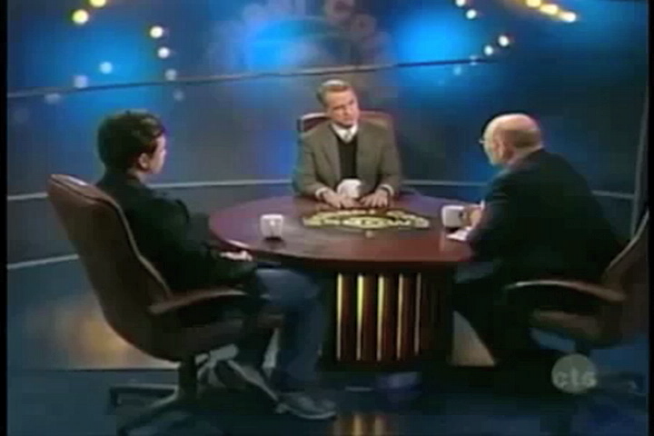
Bill Craig interview Canada 2009
威廉•莱恩•柯莱格博士
塔尔博特神学院
拜欧拉大学
“麦可•科伦脱口秀”, 2009年二月
Notes:
威廉•莱恩•柯莱格博士，哲学研究博士，塔尔博特神学院，米拉达，加州。他也在拜欧拉大学（和塔尔伯特有关联）做教导的工作。
http://www.youtube.com/watch?v=_IQoLg7w-_4, 取之于2010年3月4日。这是在2009年2月6日，和来自加拿大的电视主持人麦可•科伦，所做的访问。(http://www.michaelcoren.com/bio.html). 这录影长达1分钟20秒。我在2010年1月在肯塔基州创造博物馆碰到一些来自加拿大的旅客。他们告诉我科伦自己承认是个福音派的基督徒，而曾有个支持年轻地球创造论的嘉宾来到他的节目当中接受访问。他当时也似乎有表示支持的态度。可是他在这个访问当中有一些抵抗年轻地球创造论的迹象。

Slide 8

Green – theological quote--blank
科伦： 这世界的岁数有多大？
柯莱格博士：
目前为止，最好的统计是大约137亿年岁左右。
Notes:
这是在2009年2月6日，和麦可•科伦在加拿大电视广播中所做的一个访谈。
以他在这电视访谈所发表的意见，柯莱格其实是在给科伦和他的电视观众一个否认圣经教导的借口！
威廉•莱恩•柯莱格博士，哲学研究博士，塔尔博特神学院，米拉达，加州。他也在拜欧拉大学（和塔尔伯特有关联）做教导的工作。
访谈中所录下来的影片： http://www.youtube.com/watch?v=_IQoLg7w-_4, 取之于2010年3月4日。
有关于加拿大电视主持人麦可•科伦的资料 (http://www.michaelcoren.com/bio.html). 这录影长达1分钟20秒。

Slide 9
Green – theological quote--blank
科伦：这是个我能够接受的立场。 有些人说，“不，这不对。这世界只有六千五百年的岁数。” 难道这个是一个能站得住脚的立场吗？
柯莱格博士：我认为这个立场不太可能。我所发表的论点是非常符合主流科学的见解。我不是为了说服对方，而在我的论点上乱用主流科学的观点，来恐吓对方。然而，我的论点是根据现代宇宙学和天体物理所相信是正确的理论。
Notes:
这是在2009年2月6日，和麦可•科伦在加拿大电视广播中所做的一个访谈。
以他在这电视访谈所发表的意见，柯莱格其实是在给科伦和他的电视观众一个否认圣经教导的借口！
威廉•莱恩•柯莱格博士，哲学研究博士，塔尔博特神学院，米拉达，加州。他也在拜欧拉大学（和塔尔伯特有关联）做教导的工作。
访谈中所录下来的影片： http://www.youtube.com/watch?v=_IQoLg7w-_4, 取之于2010年3月4日。
有关于加拿大电视主持人麦可•科伦的资料 (http://www.michaelcoren.com/bio.html). 这录影长达1分钟20秒。

Slide 10
Green – theological quote--blank
科伦：关于地球的岁数，圣经里所记载的和你刚发表的看法，在这两者之间有抵触或矛盾吗？
柯莱格： 这说起就有趣了，因为在圣经里没有记载到地球的岁数。无论是在创世纪或者是圣经别处，都没有记载宇宙的岁数。所以，我的答案是：不，我不认为我的看法和圣经有任何的矛盾。
Notes:
这是在2009年2月6日，和麦可•科伦在加拿大电视广播中所做的一个访谈。
以他在这电视访谈所发表的意见，柯莱格其实是在给科伦和他的电视观众一个否认圣经教导的借口！
威廉•莱恩•柯莱格博士，哲学研究博士，塔尔博特神学院，米拉达，加州。他也在拜欧拉大学（和塔尔伯特有关联）做教导的工作。
访谈中所录下来的影片： http://www.youtube.com/watch?v=_IQoLg7w-_4, 取之于2010年3月4日。
有关于加拿大电视主持人麦可•科伦的资料 (http://www.michaelcoren.com/bio.html). 这录影长达1分钟20秒。

Slide 11

Genesis 1:1 NAS
创世纪1：5
神称光为 ⎡昼⎦，称暗为 ⎡夜⎦。有晚上，有早晨，这是头一日。
作者有数算日子： 头一，第二，。。。
与“晚上”和“早晨”有个互动的关系

Slide 12
Gen. 1:14 NAS
创世纪1：14
神说： ⎡天上要有光体，可以分昼夜，作记号，定节令，日子，年岁，

Slide 13
Ex. 20:11 NAS
出埃及记20：11
因为六日之内，耶和华造天，地，海，和其中的万物，第七天便安息，所以耶和华赐福与安息日，定为圣日。

Slide 14

Time since Genesis 1:1
从上帝造物的第一天到现今的天数
在亚当被造之前的五天 = 5 天
从亚当直到亚伯拉罕 = ~ 2,000 年
从亚伯拉罕直到基督 = ~ 2,000 年
从基督直到现今 = ~ 2,000 年
总数 = ~ 6,000 年
（创世纪1）
（创世纪5和11）
Notes:
这只使用从模板配套1来的背景。几乎任何内容能够使用这个模板设计。设计这个文件的小组建议把主要的内容集中在这页面的中间，别越过这页面的限制 – 从页面的边缘至少半寸。这模板设计也包括了一个浮在页面上，能够随着页面上内容而移动或删除的AiG标识。

Slide 15
Green – theological quote--blank
“我所发表的论点是非常符合主流科学的见解。我不是为了说服对方，而在我的论点上乱用主流科学的观点，来恐吓对方。然而，我的论点是根据现代宇宙学和天体物理所相信是正确的理论。”
威廉•莱恩•柯莱格博士
Notes:
这是在2009年2月6日，和麦可•科伦在加拿大电视广播中所做的一个访谈。
以他在这电视访谈所发表的意见，柯莱格其实是在给科伦和他的电视观众一个否认圣经教导的借口！
威廉•莱恩•柯莱格博士，哲学研究博士，塔尔博特神学院，米拉达，加州。他也在拜欧拉大学（和塔尔伯特有关联）做教导的工作。
访谈中所录下来的影片： http://www.youtube.com/watch?v=_IQoLg7w-_4, 取之于2010年3月4日。
有关于加拿大电视主持人麦可•科伦的资料 (http://www.michaelcoren.com/bio.html). 这录影长达1分钟20秒。

Slide 16
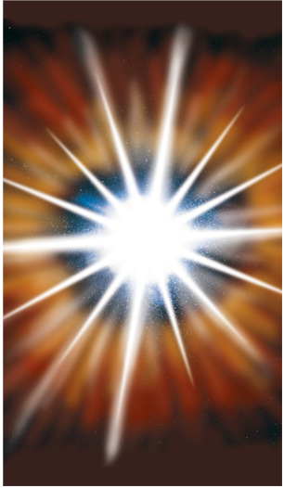
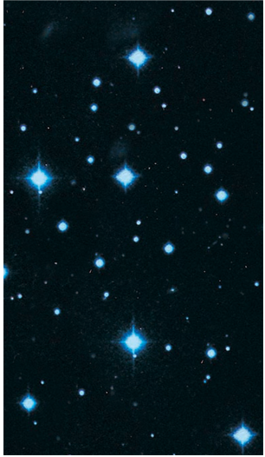
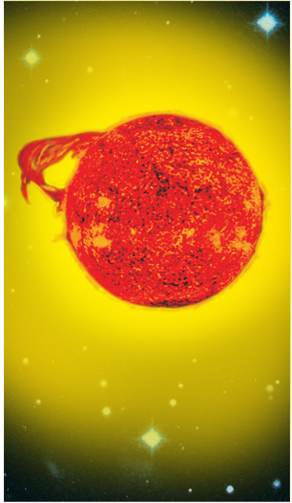
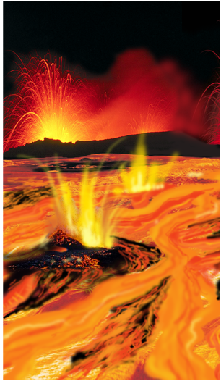
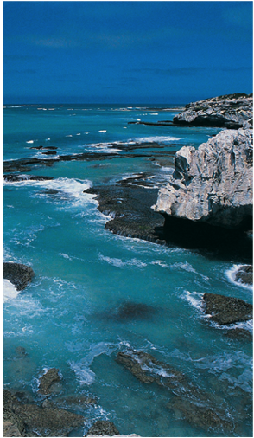
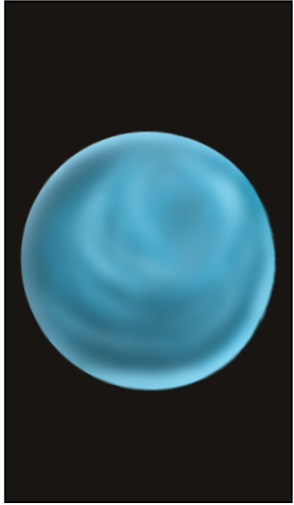

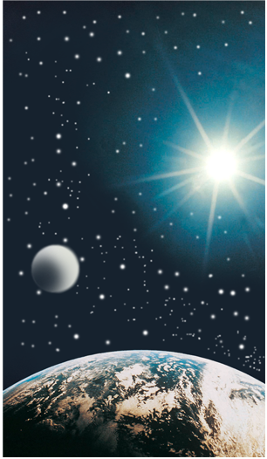
大爆炸理论和圣经里创造历史次序的比较
宇宙大爆炸
众星
太阳
熔融的地球
最先出现
的海洋
X
150亿年以前
100亿年以前
50亿年以前
45亿年以前
38亿年以前
水覆盖着地球
旱地和
花草树木
太阳，月亮
和众星
第一至第-2天
第三天
第四天

Slide 17
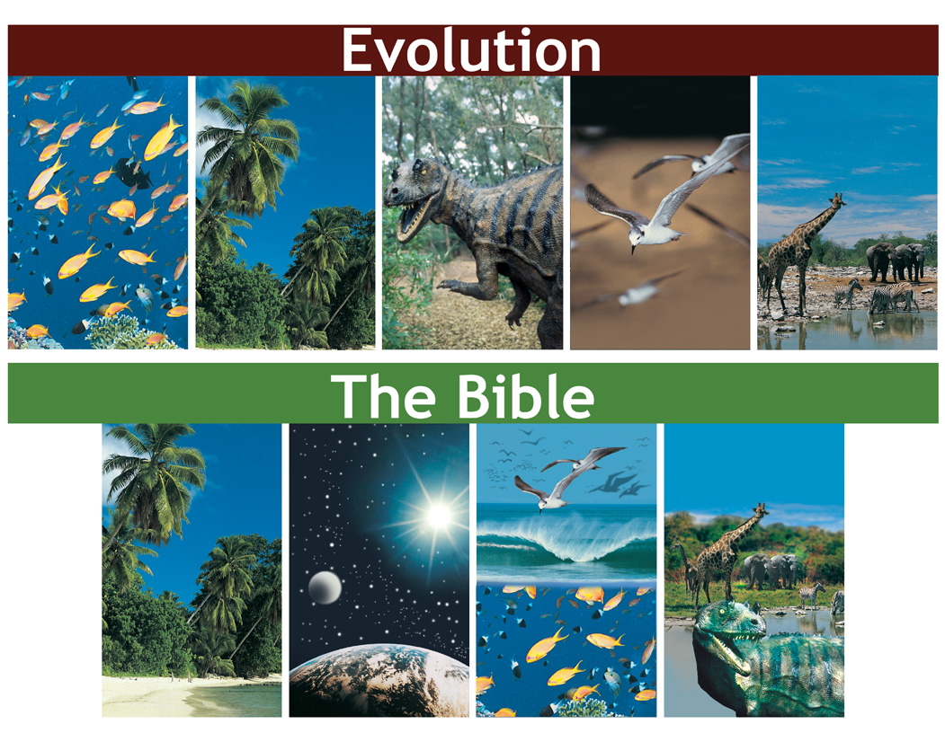
Evolution vs Bible timeline
进化论
X
圣经

Slide 18
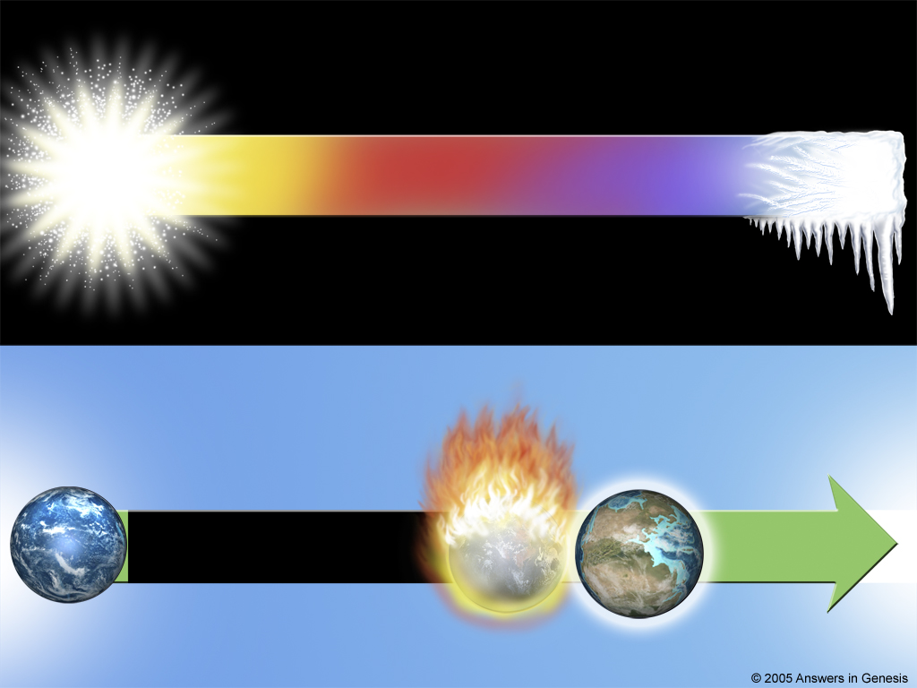
Big Bang Time line
宇宙的未来 - 根据大爆炸理论
宇宙
大爆炸
能源耗竭
几十亿年
Big Bang Time line
宇宙的未来 – 根据圣经的教导
烈火
沉沦
六天中
新天
几千年
永恒
创造万物
新地
罪与死亡
创世纪
彼得后书3
启示录

Slide 19
Bill Craig interview Canada 2009--still

Slide 20
不符连贯的信仰
相信耶稣是由童女玛利亚所生和耶稣已经从死力复活，因为这是圣经的教导，
但否认创世纪1-11是真实历史的记载，因为这是主流科学所拒绝的观点，是不符连贯的。

Slide 21

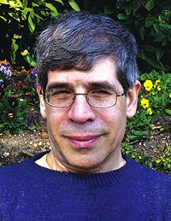
Coyne, Jerry 2009—Theistic Evol inconsistent #2
“为什么我们因为知道各类动
物都是经过进化而产生的，所
以才拒绝上帝创造万物的理论
和诺亚方舟的发生，但仍然接
受耶稣是由童女所生和耶稣是
从死里复活的，虽然这些观点
也都不符合科学的观点？毕竟，
生物研究已经显现人类女性是
不可能经过无性的方法来复制。
任何人也不可能死了后，三天后再复活。
杰里•科因
杰里•A.科因，“看见和相信：为了和解科学和宗教永不窒息的挣扎，和为什么这是必定失败的，”The New Republic, 2009年2月4日, http://www.tnr.com.
Notes:
科因博士是个无神论者。他也是芝加哥大学，生态学和进化系的教授。他指的是教导神导进化论的两本书。写这两本书的是卡尔•吉伯森博士（“福音派” 拿撒勒信仰的生物学家和在 Biologos 担任领袖）和肯尼思•米勒博士（天主教信仰，在布朗大学担任生物学家，也是《寻找达尔文的神》的作者）。
照片: http://chronicle.uchicago.edu/070510/academy.shtml, 取至于2010年七月26日。
文章: http://www.tnr.com/article/books/seeing-and-believing?id=1e3851a3-bdf7-438a-ac2a-a5e381a70472, 取至于2009年10月8日。

Slide 22

Template Suite 1-Content 01360
为了向创世纪1作出妥协，
而提出的意见
时沟论
一日千年论
间隔论
架构假设
迷思
应许之地
等等。。。

Slide 23
Three views of Earth history
各种关于地球历史的观点
符合圣经教导的年轻地球创造论者
Q
D
J
（大约6,000年)
渐进创造论者
错误
C
CZ
CZ
CZ
CZ
J
（大约150亿年）
神导进化论者
错误
C
J
（大约150亿年）
Notes:
Q = 以超自然的方法创造万物的七天
D = 大洪水灾难
J = 今日
C = 超自然的开始
CZ = 创造（上帝创造万物的大功）

Slide 24
Template Suite 1-Content 01360
创世纪1-11 是历史记载！
文学形式—叙述文
  句子结构
Notes:
文学形式就像其他的历史叙述文：出埃及记，民数记，约书亚记，士师记，等等。
句子结构就像叙述文，不像希伯来韵文：连续的v，两种都在叙述文经常用到，但在韵文很少看到。

Slide 25
Gen. 1:1-5 NAS
创世纪1:1-5
1.起初，神创造天地。
    2. [而] 地是空虚混沌，渊面黑暗；神的灵运行在水面上。
3.[然后]神说：要有光，就有了光。
4.[而]神看光是好的，就把光暗分开了。
5.[而]神称光为昼，[也]称暗为夜。有晚上，有早晨，这是头一日。

Slide 26
掌握创世纪04702
一般书籍
掌握创世纪
  编辑 泰瑞•摩顿森博士
  和 塔那•尤瑞博士
14位学者为年轻地球创造论提供细心，根据圣经和历史的抵抗
© 2008 Answers in Genesis-USA

Slide 27
Template Suite 1-Content 01360
创世纪1-11 是历史记载！
文学形式—叙述文
  句子结构
  缺少着属于韵文的特点
    对应
Notes:
文学形式就像其他的历史叙述文：出埃及记，民数记，约书亚记，士师记，等等。
句子结构就像叙述文，不像希伯来韵文：连续的v，et（在希伯来文里，直接宾语的记号），两种都在叙述文经常用到，但在韵文很少看到。
缺少在韵文中非常重要的特点：对应（例：诗1和105：1-6）
1-3天和4-6天的对比不是很精确：
* 水在第一天被创造，地和海在第三天的区分，（而不是第二天；这和水中动物的创造的第五天有对比）
* 空气在第二天被造，和在空气里的光体在第四天，而不在第五天被造（雀鸟飞在“天空之中”）。
比喻词：“像”，比喻，明喻，（耶和华是我的牧者，我的岩石，我的山寨，和他把我藏在他翅膀底下），经常使用“像”或者“就像”（诗1）。
语音修辞手段（在韵文中）：头韵--两个或两个单词以上首字母的发音相同相似；离合体诗—每一行采用同样的字母，例如：诗119；双关语—使用字制造出幽默的效果
我们圣经里所采用的格式：在英文，希伯来文和其他的语言，圣经在创世纪1里所采用的格式是属于叙事散文的格式，而不是属于韵文或预言文体形式的格式。这现实学者所统一的看法是创世纪1属于历史叙述文。
即使我们断定创世纪1是韵文，这不代表它记载的不是历史 （例如：诗78和诗136。它们述说着以色列的历史）。
在文学风格上没有中断—而且大家都一致认为创世纪12-50是历史。还有，如果创世纪1-11不是历史的话，这也代表亚伯拉罕是一个神话人物。这是因为他是创世纪11里家谱的部分之一，而创世纪11和创世纪5有关联。

Slide 28
Gen. 1:1-5 NAS
诗篇92:1-2
1. 称谢耶和华！歌颂你至高者的名！
2. 用十弦的乐器和瑟，用琴弹幽雅的声音，早晨传扬你的慈爱;每夜传扬你的信实。这本为美事。

Slide 29
Psa. 136:1-2 NAS
诗篇136:1-2
你们要称谢耶和华，因他本为善；他的慈爱永远长存。
你们要称谢万神之神，因他的慈爱永远长存。
Notes:
诗篇78没有诗篇136里边的对应，可是它也采用韵文的形式来叙述以色列历史中重要的事件。

Slide 30
在圣经里所谓的对应 新美国标准版圣经
在圣经里所谓的对应
环境
内容
D1: 天
D2: 海和天
D3: 地和青草
D4: 太阳，月亮，众星
D5: 水中动物和飞鸟
D6: 地上活物，人
为了太阳，月亮，众星而被造的“空气”（不是天空）不是在第一天，而是在第二天被造。
水在第一天被造，海在第三天被造，和鱼儿遍满了海中的水。
上帝没有在第六天创造任何能够在第三天添满海的。

Slide 31
掌握创世纪04702
一般书籍
掌握创世纪
  编辑 泰瑞•摩顿森博士
  和 塔那•尤瑞博士
© 2008 Answers in Genesis-USA

Slide 32
Template Suite 1-Content 01360
创世纪1-11 是历史记载！
文学形式—叙述文
  句子结构
  缺少着属于韵文的特点
    对应
    比喻词
    语音修辞手段
    但请注意：韵文可以传达历史（诗78； 诗136)
Notes:
比喻词：“像”，比喻，明喻，（耶和华是我的牧者，我的岩石，我的山寨，和他把我藏在他翅膀底下），经常使用“像”或者“就像”（诗1）。
语音修辞手段（在韵文中）：头韵--两个或两个单词以上首字母的发音相同相似；离合体诗—每一行采用同样的字母，例如：诗119；双关语—使用字制造出幽默的效果
我们圣经里所采用的格式：在英文，希伯来文和其他的语言，圣经在创世纪1里所采用的格式是属于叙事散文的格式，而不是属于韵文或预言文体形式的格式。这现实学者所统一的看法是创世纪1属于历史叙述文。
即使我们断定创世纪1是韵文，这不代表它记载的不是历史 （例如：诗78和诗136。它们述说着以色列的历史）。

Slide 33
Psa. 136:13-15 NAS
诗篇136:13-15
称谢那分裂红海的，
因他的慈爱永远长存。
他领以色列从其中经过，
因他的慈爱永远长存；
却把法老和他的军兵推翻在红海里，
因他的慈爱永远长存。
Notes:
亚当便给一切牲畜和空中飞鸟，野地走兽都起了名；只是亚当没有遇见配偶帮助他。

Slide 34
Template Suite 1-Content 01360
创世纪1-11 是历史记载!
文学形式—叙述文
  句子结构
  缺少着属于韵文的特点
  创世纪1-11和12-50—在这两节经文没有文学风格上或者是内容方面的中断
Notes:
在文学风格上没有中断—而且所有的学者都一致认为创世纪12-50是历史。
还有，如果创世纪1-11不是历史的话，这也代表亚伯拉罕是一个神话人物。这是因为他是创世纪11里家谱的部分之一，而创世纪11和创世纪5有关联。

Slide 35
Template Suite 1-Content 01360
创世纪1-11 是历史记载!
文学形式—叙述文
  “世代” （Toledot）： 在创世纪里被用到11次
  “挪亚的后代记在下面”
  “创造天地的来历”
Notes:
“世代” （Toledot）：2:4，5:1，6:9，等等—它把整本创世纪组成一个单位，也显示摩西写创世纪时，是根据一些书面文件而写的（5:1）--古人会想为他们的后代保留历史（所有的目击者记录[除了1:1-2:7—神透过亚当来启示]而如果亚当给生物起了名，如果该隐建造了一座城，如果创世纪4有了采矿和打造铜铁利器，如果挪亚造了一个方舟，如果天下人建造巴别塔，他们很清楚地有写作的能力）。
真实地方和时间的描述：日子的数算，伊甸的位置（洪水泛滥的发生说明了为什么我们找不到伊甸），在家谱里有记载这年数和其他的细节（创5:29；11，不像马太和路加所记载的），洪水泛滥时所发生的事情的日子有被数算的记录。
创世纪不像寓言等等。和马太13:3（“他用比喻对他们讲”），以西结书1:1（“得见神的异象”），创世纪37:5（“约瑟做了一梦”）。

Slide 36
Toledoth examples NAS
“世代”（Toledoth）
创2:4
创造天地的来历。。。
创5:1
亚当的后代记在下面。。。
创6:9
挪亚的后代记在下面。。。
创10:1, 11:10, 11:27, 25:12, 25:19, 36:1, 36:9, 37:2

Slide 37
Template Suite 1-Content 01360
创世纪1-11 是历史记载!
文学形式—叙述文
  “世代” （Toledot）： 在创世纪里被用到11次
  真实时间和地方的描述
  在创世纪1-11缺少寓言，梦和异象的迹象
Notes:
“世代” （Toledot）：2:4，5:1，6:9，等等—它把整本创世纪组成一个单位，也显示摩西写创世纪时，是根据一些书面文件而写的（5:1）--古人会想为他们的后代保留历史（所有的目击者记录[除了1:1-2:7—神透过亚当来启示]而如果亚当给生物起了名，如果该隐建造了一座城，如果创世纪4有了采矿和打造铜铁利器，如果挪亚造了一个方舟，如果天下人建造巴别塔，他们很清楚地有写作的能力）。
真实地方和时间的描述：日子的数算，伊甸的位置（洪水泛滥的发生说明了为什么我们找不到伊甸），在家谱里有记载这年数和其他的细节（创5:29；11，不像马太和路加所记载的），洪水泛滥时所发生的事情的日子有被数算的记录。
创世纪不像寓言等等。和马太13:3（“他用比喻对他们讲”），以西结书1:1（“得见神的异象”），创世纪37:5（“约瑟做了一梦”）。

Slide 38
Template Suite 1-Content 01360
创世纪1-11 是历史记载!
文学形式—叙述文
耶稣的看法：历史
Notes:
文学形式就像其他的历史叙述文：出埃及记，民数记，约书亚记，士师记，等等。
句子结构就像叙述文，不像希伯来韵文：连续的v，et（在希伯来文里，直接宾语的记号），两种都在叙述文经常用到，但在韵文很少看到。
缺少在韵文中非常重要的特点：对应（例：诗1和105：1-6）
1-3天和4-6天的对比不是很精确：
* 水在第一天被创造，地和海在第三天的区分，（而不是第二天；这和水中动物的创造的第五天有对比）
* 空气在第二天被造，和在空气里的光体在第四天，而不在第五天被造（雀鸟飞在“天空之中”）。
比喻词：“像”，比喻，明喻，（耶和华是我的牧者，我的岩石，我的山寨，和他把我藏在他翅膀底下），经常使用“像”或者“就像”（诗1）。
语音修辞手段（在韵文中）：头韵--两个或两个单词以上首字母的发音相同相似；离合体诗—每一行采用同样的字母，例如：诗119；双关语—使用字制造出幽默的效果
我们圣经里所采用的格式：在英文，希伯来文和其他的语言，圣经在创世纪1里所采用的格式是属于叙事散文的格式，而不是属于韵文或预言文体形式的格式。这现实学者所统一的看法是创世纪1属于历史叙述文。
即使我们断定创世纪1是韵文，这不代表它记载的不是历史 （例如：诗78和诗136。它们述说着以色列的历史）。
在文学风格上没有中断—而且大家都一致认为创世纪12-50是历史。还有，如果创世纪1-11不是历史的话，这也代表亚伯拉罕是一个神话人物。这是因为他是创世纪11里家谱的部分之一，而创世纪11和创世纪5有关联。

Slide 39
耶稣坚持着圣经的权威
离婚（马太19:3-9）
洁净圣殿（马太21:12-17）
在安息日掐麦穗（路加6:3-4）
耶稣受试探（马太4:1‑10）
人的遗传（马可7:5-13）
“你们没有念过麽？”—11次
“经上说”—30次
Notes:
当耶稣说，“你们没有念过麽？”，他指的是创世纪1-2，出埃及记3-6，撒母耳记上21:6，诗篇8:2，诗篇118:22，和其他在利未记里记载而不明的律法。换句话说，耶稣指的是从圣经中历史叙述文，律法和韵文的经文。
当耶稣说，“经上说”，他所指的和引用的是从摩西五经，诗篇，以赛亚书，耶利米书，撒迦利亚和玛拉基书。有趣的是，在耶稣被试探时，撒旦以字面上的了解使用经文，而耶稣在回应当中没有意味到撒旦字面上去解经是错误的。耶稣所纠正撒旦的是他以引用其他的经文而错误地应用经文（请阅马太4:6-7）。
耶稣清楚的表明以字面上来解经，一般的来说，是正确的途径。如果字面上的意思是道理的，我们就不必去寻找另外个意思。

Slide 40
耶稣相信旧约所记载的历史是真理：
亚当和夏娃—第一个婚礼（马太19:4-6）
亚伯（第一个先知）被杀（路加11:50-51）
挪亚和洪水泛滥（马太24:37-39）
罗得和所多玛的毁灭（马太10:15）
罗得的妻子变成盐柱（路加17:28-32）
摩西和蛇（约翰3:14）
摩西和吗哪（约翰6:32-33, 49）
以利亚的神迹（路加4:25-27）
约拿在鱼腹里（马太12:40-41）
Notes:
耶稣使用另一个方法来透露他对圣经完全的信任：把那些在旧约里被大部分现代人所看为是神话而不可相信的叙述文，看为是历史的事实。

Slide 41
耶稣和宇宙的年数
“但从起初创造的时候，神造人是造男造女。”马可10:6
公元前4千年
亚当和夏娃（第六天）
起初
基督
从宇宙大爆炸140亿年的时间表
起初
‘亚当和夏娃’
Notes:
如果根据圣经的时间表 = 2 米（7尺）显现在屏幕上，进化论的时间表会伸到七千五百公里（四千五百英里）。

Slide 42
掌握创世纪04702
一般书籍
掌握创世纪
  编辑 泰瑞•摩顿森博士
  和 塔那•尤瑞博士
© 2008 Answers in Genesis-USA

Slide 43
Template Suite 1-Content 01360
反对：
“耶稣只是包容当时的文化信仰。”
Notes:
这是海斯伯特•范•登•布林克教授（我在荷兰辩论的对手），在2009年作出的反对。

Slide 44
Mt. 7:28-29 NAS
耶稣没有迟疑地纠正别人错误的想法。
马太7:29
因为他教训他们，正像有权柄的人，不像他们的文士。
耶稣一向教导的是真理，因为他是真理（约翰14:6）。
Notes:
耶稣教训不像文士和法利赛人：马太7:28-29，约翰14:6，彼得前书2:22，约翰17:17。

Slide 45
Mt. 22:29 NAS
耶稣没有迟疑地纠正别人错误的想法。
马太22:29
耶稣回答说：“你们错了；因为不明白圣经，也不晓得神的大能。”
Notes:
耶稣没有迟疑地挑战别人的想法：马太22:29，约翰2:15-16，约翰4:3-4， 9，约翰3:10，马可7:9-13。

Slide 46
John 5:45-47 NAS
约翰5:45-47
不要想我在父面前要告你们；有一位告你们的，就是你们所仰赖的摩西。你们如果信摩西，也必信我，因为他书上有指着我写的话。你们若不信他的书，怎能信我的话呢？

Slide 47
Template Suite 1-Content 01360
创世纪1-11 是历史记载!
文学形式—叙述文
耶稣的看法
圣经各作者们的看法
Notes:
我在三一西部大学的经验里，发现大部分的教授不接受创世纪1-11作为历史的记载，而只把它当成神话或喻诗。、
文学形式就像其他的历史叙述文：出埃及记，民数记，约书亚记，士师记，等等。
句子结构就像叙述文，不像希伯来韵文：连续的v，et（在希伯来文里，直接宾语的记号），两种都在叙述文经常用到，但在韵文很少看到。
缺少在韵文中非常重要的特点：对应（例：诗1和105：1-6）
1-3天和4-6天的对比不是很精确：
* 水在第一天被创造，地和海在第三天的区分，（而不是第二天；这和水中动物的创造的第五天有对比）
* 空气在第二天被造，和在空气里的光体在第四天，而不在第五天被造（雀鸟飞在“天空之中”）。
比喻词：“像”，比喻，明喻，（耶和华是我的牧者，我的岩石，我的山寨，和他把我藏在他翅膀底下），经常使用“像”或者“就像”（诗1）。
语音修辞手段（在韵文中）：头韵--两个或两个单词以上首字母的发音相同相似；离合体诗—每一行采用同样的字母，例如：诗119；双关语—使用字制造出幽默的效果
我们圣经里所采用的格式：在英文，希伯来文和其他的语言，圣经在创世纪1里所采用的格式是属于叙事散文的格式，而不是属于韵文或预言文体形式的格式。这现实学者所统一的看法是创世纪1属于历史叙述文。
即使我们断定创世纪1是韵文，这不代表它记载的不是历史 （例如：诗78和诗136。它们述说着以色列的历史）。
在文学风格上没有中断—而且大家都一致认为创世纪12-50是历史。还有，如果创世纪1-11不是历史的话，这也代表亚伯拉罕是一个神话人物。这是因为他是创世纪11里家谱的部分之一，而创世纪11和创世纪5有关联。

Slide 48
Job 31:33 NAS
约伯记31:33
我若像亚当遮掩我的过犯，将罪孽藏在怀中；

Slide 49
Ezek. 14:14 NAS
以西结书14:14
其中虽有挪亚、但以理、约伯这三人，他们只能因他们的义救自己的性命。这是主耶和华说的。
Notes:
在它当中=在邪恶以色列的土地当中

Slide 50
Luke 3:23-38 NAS
路加3:23-38
耶稣开头传道，年纪约有三十岁。依人看来，他是约瑟的儿子；。。。大卫的儿子；。。。亚伯拉罕的儿子；。。。挪亚的儿子；。。。亚当的儿子；。。。神的儿子。
Notes:
凡肉体各有不同：人是一样，兽又是一样，鸟又是一样，鱼又是一样。

Slide 51
Rom. 5:12 NAS
罗马书5:12
这就如罪是从一人如了世界，死又是从罪来的，于是死就临到众人，因为众人都犯了罪。
林前15:22，45 在亚当里—首先的人—众人都死了
林前11:8-9 夏娃由亚当而出
林后11:3，提前2:14 夏娃被引诱
Notes:
51

Slide 52
2 Pet. 2:5-6 NAS
彼得后书2:5-6
5.神也没有宽容上古的世代，曾叫洪水临到那不敬虔的世代，却保护了传义道的挪亚一家八口。
6.又判定所多玛、蛾摩拉、将二城倾覆，焚烧成灰，作为后世不敬虔人的鉴戒；
Notes:
第四节是来自创世纪1，
第五节是来自创世纪2
第六节是耶稣的话

Slide 53
Rom. 1:20 NAS
罗马书1:20
自从造天地以来，神的永能和神性是明明可知的，虽是眼不能见，但借着所造之物就可以晓得，叫人无可推诿。
“自从”或“从” (απο, apo)：
来源？ “从商店”
时间？ “自从开始”
Notes:
新美国标准版圣经、英文普及版圣经、霍尔曼基督标准版圣经、詹王钦定新译本和新修订标准本使用“自从”。
詹王钦定本使用“从”。

Slide 54
Isa. 40:21 NAS
以赛亚书40:21
你们岂不曾知道吗？你们岂不曾听见吗？从起初岂没有人告诉你们吗？自从立地的根基，你们岂没有明白吗？
Notes:
凡肉体各有不同：人是一样，兽又是一样，鸟又是一样，鱼又是一样。

Slide 55
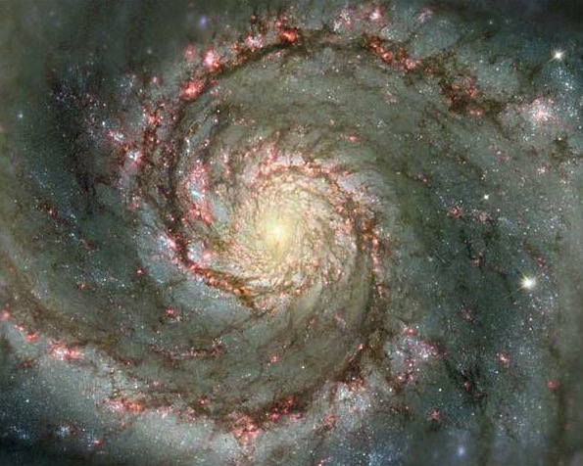
Ps. 19:1 NAS/KJV
诸天述说神的荣耀。。。
诗篇19:1

Slide 56
Job 12:7-10 NAS
约伯记12:7-10
7. “你且问走兽，走兽必指教你；又问空中的飞鸟，飞鸟必告诉你；
8. “或与地说话，地必指教你；海中的鱼也必向你说明。
9. “看这一切，谁不知道是耶和华的手做成的呢？
10. 凡活物的生命和人类的气息都在他手中。

Slide 57
Template Suite 1-Content 01360
反对：
“圣经各作者们不知道真理和神话之间的不同。”

Slide 58
2 Tim. 4:4 NAS
提摩太后书4:4
并且掩耳不听真道，偏向荒谬的言语。
提摩太前书1:4
提多书1:14
彼得后书1:16
Notes:
58
神话 = muthos

Slide 59
Template Suite 1-Content 01360
反对：
“可是圣经不是个科学课本！”

Slide 60
Operation vs Origin science
运作科学
与
起因科学
Notes:
作为显示内容的模板，这最适合显示一般的内容，例如大纲、引文、经文、和或者有关的例证和照片。设计小组建议在标题字体大小上使用48–60点，和在正文字体大小上使用28–40点。为了确保眼睛通顺的运动和因为视觉心理学的缘故，顶行可以比页面上其他的边来得靠近一点。这模板设计也包括了一个浮在页面上，能够随着页面上内容而移动或删除的AiG标识。

Slide 61
Operation science defined
运作科学
“科学方法”
使用在受控环境中观察到的，
可重复的实验，来发现在宇宙中
反复出现的行为模式。

Slide 62
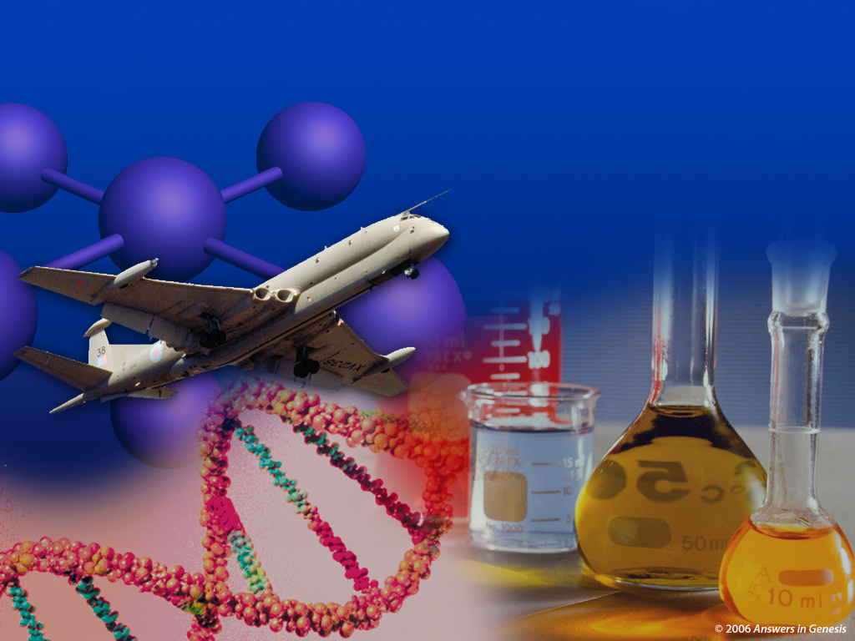
Observational Science 01160
实验
科学

Slide 63
Origin science defined
起源科学
应用可靠性的, 目击者的见证 (若有) 和旁证来决定原因：过去的, 不可观察的, 独一事件.
“法律-历史方法”

Slide 64

Historical Science painter 01159
历史
科学

Slide 65
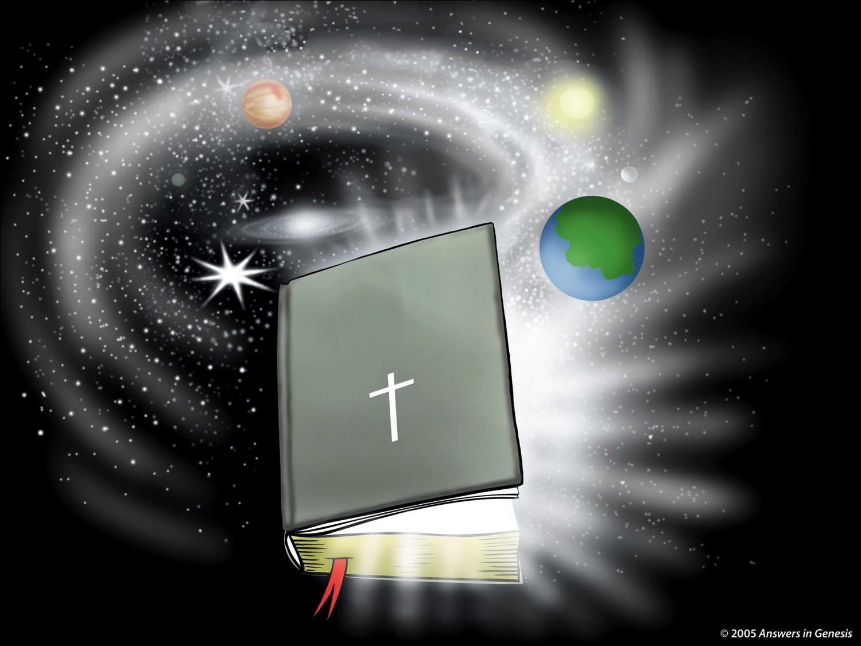
History Book of the Universe 02022
这属宇宙的历史书
圣经
Notes:
65

Slide 66
创世记的历史记载
创世记1-11是历史记载.
它是铁一般的历史记载.
它教导我们关于上帝,
我们本身, 我们周遭的人与事还有
人类需要神及他的话语的真理.

Slide 67
Template Suite 1-Content 01360
反对:
“创世记第1章的写作是对抗古代近东异教创造神话的论战”
Notes:
67

Slide 68
NAS & KJV on toledoths
真理的本质是抨击假的.
世代 (“这是在创世记记载的世代 ）
创世记. 2:4, 5:1, 6:9, 10:1, 等等) 明显的显示创世记1-11章的内容存在是在古代近东故事 之前所写好的—因此这些异教拜偶像国家所写的故事都是撒旦歪曲真理的版本.创世记不是一本异教神话修改过的版本.

Slide 69
没有证据显示创世记1章的写作是要达到争论性的目的（比如：加拉太1 或罗马2或约翰1书）
摩西没有动机给犹太人的论战，因为他们没有参与传福音，被告知要摧毁（或不关联），在他们周围的异教国家。此外，他们会永远离开埃及，不会进入巴比伦和亚述，直到百年后。
Notes:
69
不，神感动摩西使用先祖流传下来的信息，这可追溯从先前前辈至亚当写创世记，好叫当时的犹太人和现在的人类能晓得起初创造的真相和它出了什么问题，和上帝要做些什么。

Slide 70
Template Suite 1-Content 01360
创世记1章妥协的观点
时沟论
日 不是
日-时沟-日不是
骨架假设不是
神话 不是
应许地 不是
等等 不是
Notes:
70
约翰·沃尔顿John Walton对于“宇宙圣殿”的观点-神在创世记1章并没有制造任何东西，他只给了功能。

Slide 71
Genesis 1:1-2 gap NAS
创世记1:1-2
1. 起 初 神 创 造 天 地 。
<<时沟—数百万年>>
2. 地 是 空 虚 混 沌 。 渊 面 黑 暗 。 神 的 灵 运 行 在 水 面 上 。
Notes:
71

Slide 72
Gen. 1:1-5 NAS
创世记 1:1-5
1.起 初 神 创 造 天 地 。
    2.地 是 空 虚 混 沌 。 渊 面 黑 暗 。 神 的 灵 运 行 在 水 面 上
    3. 神 说 ， 要 有 光 ， 就 有 了 光 。
4. 神 看 光 是 好 的 ， 就 把 光 暗 分 开了。
5. 神 称 光 为 昼 ， 称 暗 为 夜 。 有 晚上 ， 有 早 晨 ， 这 是 头 一 日 。

Slide 73
Jer. 4:23 NAS
耶利米 4:23
先 知 说 ， 我 观 看 地 ， 不 料 ， 地 是 空 虚 混 沌 。 我 观 看 天 ， 天 也 无 光
Notes:
73
第9节吻合创世记9:10-16的语言。第3天并没有什么，当神创造旱地，来以链接描述创造周。

Slide 74
Gen. 1:28 KJV
创世记 1:28
神 就 赐 福 给 他 们 ， 又 对 他 们 说 ， 要 生 养 众 多 ， 遍 满 地 面 ， 治 理 这 地 。 也 要 管 理 海 里 的 鱼 ， 空 中 的 鸟 ， 和 地 上 各 样 行 动 的 活 物 。
Notes:
74
英王钦定本“补充”在这里和在创世记9:1，但相同的希伯来字是用在创世记1:22，英王钦定本翻译“遍 满”.

Slide 75
Template Suite 1-Content 01360
撒旦的堕落和创世记1章
撒旦的堕落是在7天后
Notes:
75

Slide 76
Ezek. 28:13, 15 NAS
以西结 28:13, 15
你 曾 在 伊 甸 神 的 园 中; …
15. 你 从 受 造 之 日 所 行 的 都 完 全 ， 后 来 在 你 中 间 又 察 出 不 义 。
Notes:
76

Slide 77
Template Suite 1-Content 01360
撒旦的堕落和创世记1章
撒旦的堕落是在7天后
圣经没有一处说，​因撒旦堕落后，神审判大地或引起洪水。
圣经总是连接创造的审判和人的罪。
Notes:
77

Slide 78


一般书籍
未成形的和未完成
  by Weston Fields
彻底驳斥时沟论

Slide 79
Ex. 20:11 NAS
出 埃 及 记 20:11
因 为 六 日 之 内 ， 耶 和 华 造 天 ， 地 ， 海 ， 和 其 中 的 万 物 ， 第 七 日 便 安 息 ， 所 以 耶 和 华 赐 福 与 安 息 日 ， 定 为 圣 日 。

Slide 80
Template Suite 1-Content 01360
反对:
“但出埃及记20:8-11只是强调6和1的格局.”

Slide 81
希伯来语不定时间的冠词
dôr (דּוֹר):期或代 (创世记 3:15; 申命记 32:7)
“多日之后” (约书亚记 23:11)
“千万人” (创世记 24:60)
“无数的数千” (民数记 10:36)
“多年的许多代” (约珥书 2:2)
Notes:
如果上帝不喜欢这些话，他可以使用外来语（亚兰语）zeman (尼希米 2:6, 但以理 2:16, 21, 4:36 [希伯来圣经:但以理 4:33], 7:25 ) 或
iddan (但以理 4:16, 23, 25, 32 [希伯来:但以理 4:13, 20, 22, 29, 翻译 “时期”)

Slide 82
亚兰语文字
z^{e}mǎn (זְמָן): 季节或时 (尼希米记2:6; 但以理书 2:16, 21; 4:36; 7:25)
iddān (עִדָּן): 时期或时间 (但以理书4:16, 23, 25, 32)
Notes:
如果上帝不喜欢这些话，他可以使用外来语（亚兰语）
zeman (尼希米 2:6, 但以理 2:16, 21, 4:36 [希伯来圣经:但以理 4:33], 7:25 ) 或
iddan (但以理 4:16, 23, 25, 32 [希伯来:但以理 4:13, 20, 22, 29, 翻译 “时期”)

Slide 83
Blank NAS
出埃及记 31:13
你 要 吩 咐 以 色 列 人 说 ， 你 们 务 要 守 我 的 安 息 日 ， 因 为 这 是 你 我 之 间 世 世 代 代 的 证 据 ， 使 你 们 知 道 我 耶 和 华 是 叫 你 们 成 为 圣 的 。”
Notes:
不是所有的肉体都是一样的，有人的肉体，属于野兽的肉体，禽类的肉体和鱼类的肉体。

Slide 84
Blank NAS
申命记 5:13-15
13. 六 日 要 劳 碌 作 你 一 切 的 工 ，
14. 但 第 七 日 是 向 耶 和 华 你 神 当 守 的 安 息 日 … 15. 你 也 要 记 念 你 在 埃 及 地 作 过 奴 仆 。 耶 和 华 你 神 用 大 能 的 手 和 伸 出 来 的 膀 臂 将 你 从 那 里 领 出 来 。 因 此 ， 耶 和 华 你 的 神 吩 咐 你 守 安 息 日 。
Notes:
不是所有的肉体都是一样的，有人的肉体，属于野兽的肉体，禽类的肉体和鱼类的肉体。

Slide 85

Common Element 4
神导
进化论
渐进创造论
新理论
外框论
新理论
重造论
Notes:
85

Slide 86

Common Element 4
数百万年
X
X
神導
進化論
漸進創造论
痛苦
X
死亡
杀戮
疫病
挣扎
X
X
外框論
受苦
新理论
灭绝
X
重造論
Notes:
86

Slide 87
Template Suite 1-Content 01360
各种持有
字面上时间的看法
Notes:
创世记的目的是为了要教导神学，而不是历史。不，它是要通过历史教导神学-上帝在时空历史里的作为！创世记是一个论战或针对以色列周围异教神学的辩护。是的，但它不能真正成为一个论战或辩护，除非它是事实，历史的事实。你不能使用圣诞老人的神话（给予人支持）误导人们支持基督教的使命是向有需要的人施于慷慨。

Slide 88

Day-2 Peter 3:8a NAS
1 天
1,000
年
彼得后书3:8
亲 爱 的 弟 兄 啊 ， 有 一 件 事 你 们 不 可 忘 记
就是主看一日如千年，千年如 一 日 …

Slide 89

Day-2 Peter 3:8b NAS
彼得后书 3:8
1 天
亲 爱 的 弟 兄 啊 ， 有 一 件 事 你 们 不 可 忘 记
,
就是主看一日如千年，千年如 一 日.
1,000
年
Notes:
89
诗篇 90:4 在 你 看 来 ， 千 年 如 已 过 的 昨 日 ， 又 如 夜 间 的 一 更 。

Slide 90
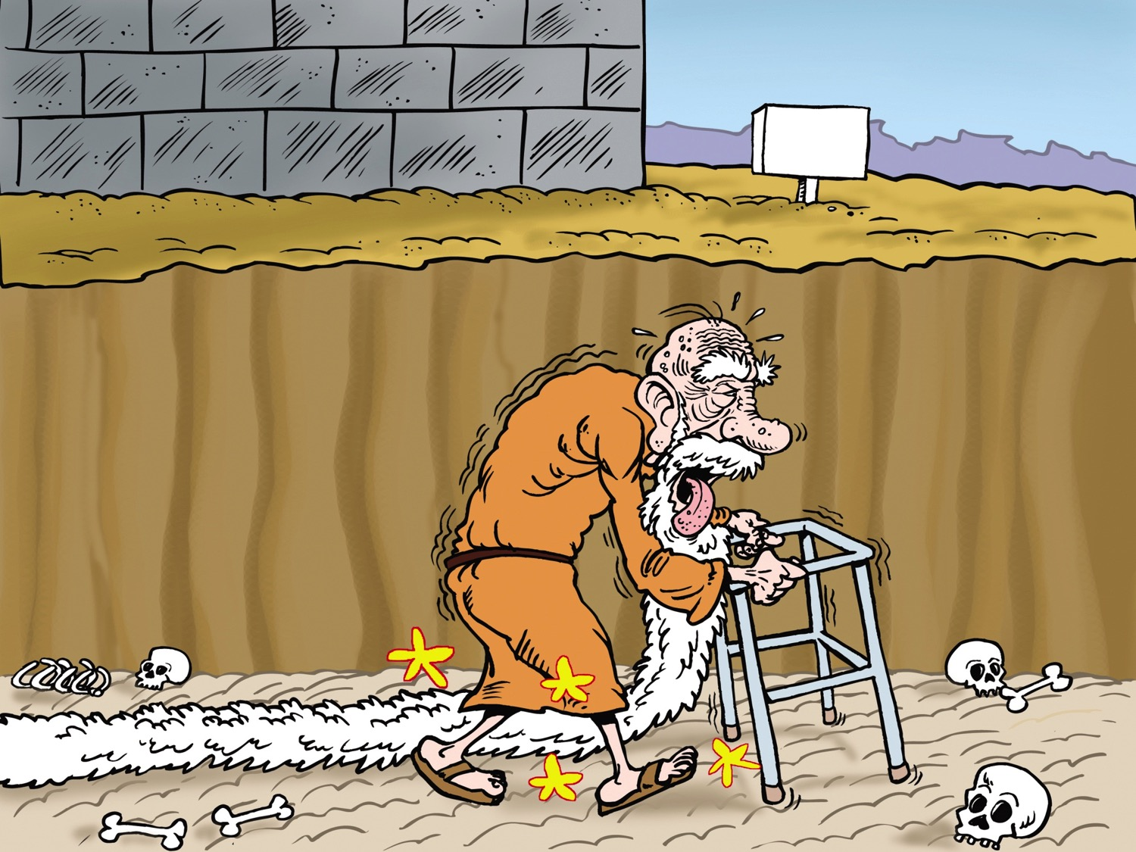
Joshua around Jericho
耶利哥
喘气!
喘气!
喘气!
Notes:
90

Slide 91
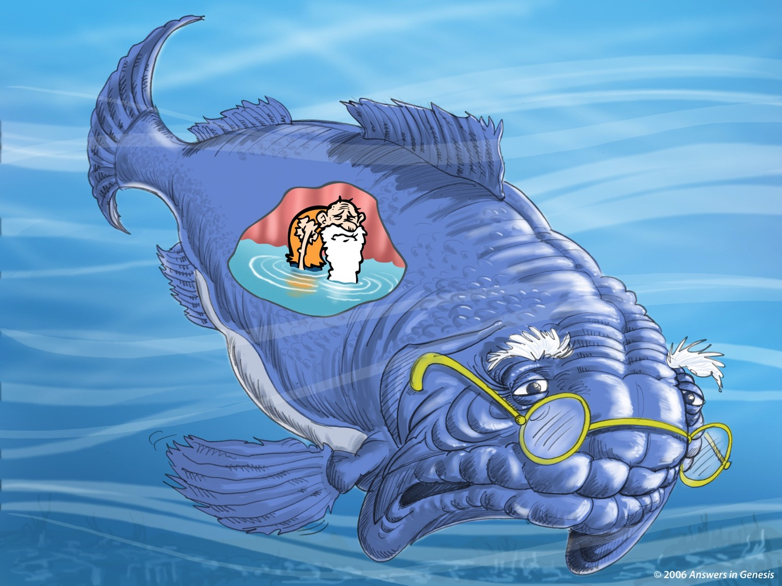
Jonah–3000 Years in Great Fish? 00296
约拿-3000多年在大鱼里?
Notes:
91
修订: 八月 2005.

Slide 92

Jesus' closed tomb

Slide 93

Day 1 02230
“在太阳被创造前,
没有时间之分”
日
地球，空间，时间灯光

Slide 94
Gen. 1:14-15 NAS
创世记 1:14-15
(14) 神说：“天上要有光体，可以分昼夜，做记号，定节令、日子、年岁. (15) 并要发光在天空，普照在地上。”事就这样成了.
要有… v. 3, 6, 9, 11, 14, 20, 24, 26
事就这样成了…v. 3, 7, 9, 11, 15, 24, 30
神看 … 是好的 … v. 4, 10, 12, 18, 21, 25

Slide 95
John 2:11 NAS
约翰 2:11
这是耶稣所行的头一件神迹，是在加利利的迦拿行的，显出他的荣耀来，他的门徒就信他了。
Notes:
耶稣的神迹都瞬间在他的话语。

Slide 96
Gen. 1:16 NAS
创世记 1:16
于是神造了两个大光，大的管昼，小的管夜，又造众星。

Slide 97
Asah & Rahah & Ps 147:7 NAS
Asah: 作出或做
  这绝不意味着“出现”或“使可见”.”
Rahah: 出现
  创世记. 1:9 “使旱地露出来”
诗篇 147:7-8
… 以感谢向耶和华歌唱，用琴向我们的神歌颂, 他用云遮天 …

Slide 98
神几时创造?
若神没有在第4天创造太阳，月亮，星星，那他又是几时创造它们呢?
第 3节?
第 1节?
Notes:
LXX印证了希伯来文在创世记1:16和诗篇136:8-9使用定冠词和名词的宾格形式。

Slide 99
Gen. 1:14-17 expanse NAS
创世记 1:14-17
14. 神说：“天上要有光体，可以分昼夜，做记号，定节令、日子、年岁…
15. 并要发光在天空，普照在地上。”事就这样成了…
17.神就把这些光摆列在天空，普照在地上， …
Notes:
不是所有的肉体都是一样的，有人的肉体，属于野兽的肉体，禽类的肉体和鱼类的肉体。

Slide 100
结论—
星星在第4天被创造
圣经明显记载神在
第4天创造了太阳，
月亮，星星.
Notes:
LXX印证了希伯来文在创世记1:16用定冠词和名词的宾格形式。

Slide 101
Yom non-literal in Gen. 2:4
“赎罪中使用的上下文中
的非字面意义”
创造天地的来历，在耶和华神造天地的日子，乃是这样.
创世记 2:4
“在那一天” = b^{e}yom
创世记1章: yom + number

Slide 102
Blank NAS
民数记 7:10-84
用膏抹坛的日子，首领都来行奉献坛的礼，众首领就在坛前献供物。...
12. 头一日献供物的是犹大支派的亚米拿达的儿子拿顺。
18. 第二日来献的是以萨迦子孙的首领，苏押的儿子拿坦业。
24. 第三日来献的是西布伦子孙的首领，希伦的儿子以利押。
30. 第四日来献的… 等等.
84. 用膏抹坛的日子，以色列的众首领为行献坛之礼所献的是 …

Slide 103
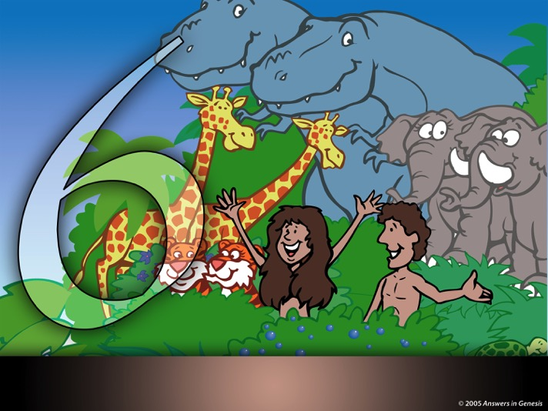
Too much happened on Day 6
“很多事情发生在第六天.”
神创造了地上的动物和花园.
神创造了亚当.
亚当开始修理看守花园.
神看到亚当的需要.
亚当为动物和鸟类
命名.
神使亚当沉睡.
神创造夏娃.
天
地上的动物和人类
Notes:
已知的200万动物的种类 （2005年），98％是无脊椎动物，这是他没有命名（他也没有为任何植物命名）。4万脊椎动物中，2万5千是海洋生物和4千是两栖动物，这些他没有命名。
11,000种会少得多“种”（=属或家庭）=>亚当命名可能是一个最大的3000，他可以做1每12秒在10小时内，他没有给双拉丁分类分类基于动物的外貌和行为的仔细研究。亚当命名的动物：见Kulikovsky2005（文件柜）

Slide 104



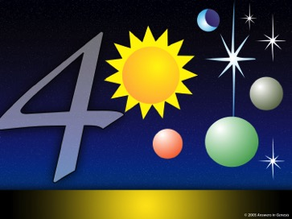
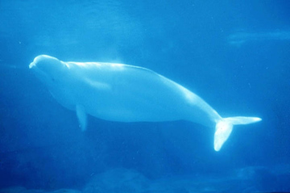
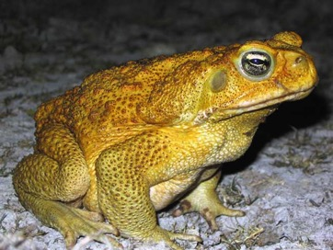
Gen 1 & 2 not contradictory
“创世记. 1 & 2 的矛盾.”
创世记. 2 并没有描述以下的创造:
日
日
日
地, 天空, 时间 和 光
空气
旱地
日
太阳，月亮，星星
海中的生物
爬行的生物
第5天
第6天
Notes:
创世记. 1 提供整周创造的广角
创世记 2 提供第六天某些创造事项的”镜头视图”

Slide 105
Dr. Bright's statement 2001
一位著名的基督徒领袖:
“对我来说神不论以6分钟，
6天或600万年来创造这世界
都无所谓。因我相信他
无所不能.”

Slide 106
It doesn't matter what God said
“神说什么都无所谓.”
不,要郑重其事!

Slide 107
问题不在于神可以做什么。
问题是神说到他做到!

Slide 108
圣经没有一处提到数百万年.
若数百万年的说法是真的，那神，他发明语言,可不是一位极其无能的传播者吗.
Notes:
108

Slide 109
依照圣经书面教导神
在6千年前是用了6天
创造宇宙.
因此，数百万年的想法是一个谎言。这些年来从来没有存在过。

Slide 110
Q872 Waltke 2001
“依照严格的历史记录，创造论日数
可能会造成困难。当代科学家几乎
一致推翻创造的可能性在一个
星期内，我们不能草率推翻地球
科学的证据.”
Bruce K. Waltke, 创世记 (Grand Rapids: Zondervan, 2001), 77页.
Notes:
截至2003年，他在佛罗里达州奥兰多改革宗担任神学院旧约教授。在此之前，他是在达拉斯TS，摄政学院和威斯敏斯特TS。

Slide 111
Kline 1996—science exegetes Scripture--short
“在这篇文章中，我主张圣经宇宙起源的解释，根据圣经这是一个非常古老的宇宙目前的科学观点，在这方面，不推翻人类的进化起源理论.”
梅雷迪思克莱恩，“世纪宇宙的起源的空间和时间，”透视科学和基督教信仰，48页（1996），15页（47 fn.）。

Slide 112
Q 706 Archer
从肤浅的阅读创世记1章，给人的印象似乎是整个创作过程发生在6个24小时。如果这是希伯来文的作者的真正用意......
这似乎有悖于现代科学研究，这表明地球几十亿年前创造...”
Gleason Archer旧约遍览介绍 （芝加哥：穆迪，1985年），187页.

Slide 113
Q 708 Boice—YEC strong arguments but…
在这里，我们不得不承认，对创世记解经的基础充足。 ...尽管进行了精心的圣经和科学的研究，已累计支持神创论的观点，使理论错误的最有问题（包括许多福音派）的科学家。
来自各学科的数据指向一个非常古老的地球和一个更老的宇宙...“
詹姆斯·博伊斯，“创世记”，解经评注（ Grand Rapids ，Zondervan，1982）。 第1卷，第57-62页。
Notes:
博伊斯拒绝有神进化论，但他也拒绝洪水的原因，大部分的化石记录。他对时沟论的怀疑，并认为“一日千年论”和“文体架构论”存有问题。因此，他不知道如何协调圣经与数百万年。

Slide 114
Sailhamer 1996—Genesis at peace with science
“我确信，我在第两个部分所提出的论点，不仅准确的让人了解创世记的前两章，也使我们能够生活在和平与现代科学的研究结果.”
John Sailhamer, Genesis Unbound (Sisters, OR: Multnomah, 1996), 15页.

Slide 115
Grudem 1994—Science shows old earth
“虽然我们的结论不是决定性的，
这一点在我们的理解中，圣经似乎
更容易理解建议（但并不是要求），
一个年轻地球创世论 ，同时可
观察到的事实的创作似乎越来越青
睐旧地球创世论 .”
Wayne Grudem, 系统神学 (Grand Rapids: Zondervan, 1994), 307页.
Notes:
“建议”是在原有的斜体。

Slide 116
Geisler 2000—science proves long ages--animated
“问题的事实加深，有初步证据显示，创世记的日子的确是24小时周期. …”
“最科学的证据设定年龄在数十亿年的世界.”
Norman L. Geisler,贝克 基督教护 (Grand Rapids: Baker, 2000), 第. 270, 272页.

Slide 117
Lewis & Demarest 1996
高登·刘易斯和布鲁斯·德马雷斯特持有日龄的观点，总结说：“最终，负责任的地质学者必须判断创世记的日数。”
Gordon R. Lewis and Bruce A. Demarest, Integrative Theology (Grand Rapids: Zondervan, 1996), 第2卷, 29页.

Slide 118

掌握创世纪04702
一般书籍
掌握创世纪
  编辑 泰瑞•摩顿森博士
  和 塔那•尤瑞博士
14位学者为年轻地球创造论提供细心，根据圣经和历史的抵抗
© 2008 Answers in Genesis-USA

Slide 119
AiG web site #1
相信真理。 辩护真理。 传扬真理。

Slide 120
Black blank------------extras
终结

Slide 121


創造链接地址 BibleStudyDownloads.org
免费获得该讲解!
圣经学习下载
Notes:
The explanation for free!
Creation link address

